Slide 1

RAPPORT MENSUEL FEVRIER 2020
Andrea BAPST

Slide 2
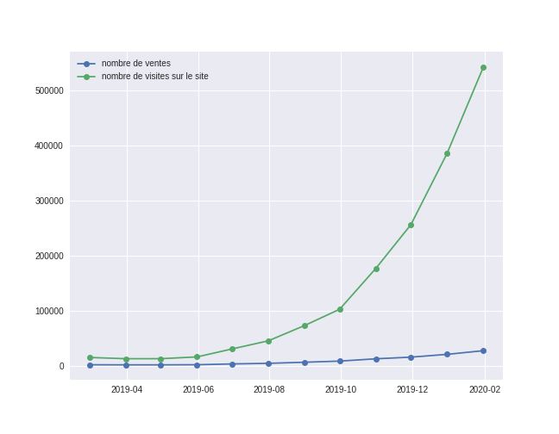

Evolution du nombre de visites et de ventes sur le site
Nombre de ventes et/ou nombre de visites
Depuis Juillet 2019:
le nombre de visites sur le site évolue et passe de 30 000 visites à 550000 visites en Février 2020.
Le nombre de vente augmente progressivement
Période
Notes:
Nombre de visites: augmente de manière exponentielle à partir de juillet 2019.
Nombre de ventes: augmente également mais pas à la même vitesse que le nombre de visites.
Attention les ventes augmentent, mais sont mal représentées sur ce graphique à cause de l’échelle utilisée pour les courbes

Slide 3
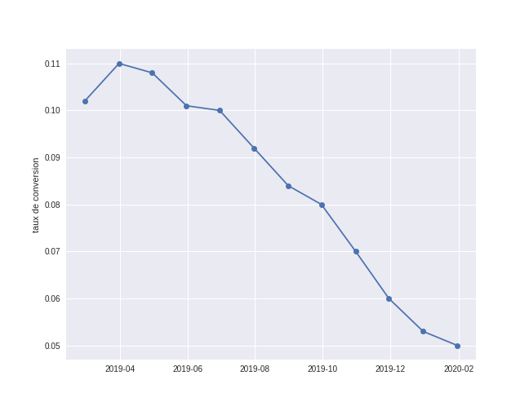
Evolution du ratio (nombre d’achats des clients)/(nombre de visites) au cours du temps
Taux de conversion
Baisse du taux de conversion: passe de 0.10% en juillet 2019 à 0.05% en février 2020.
Période

Slide 4
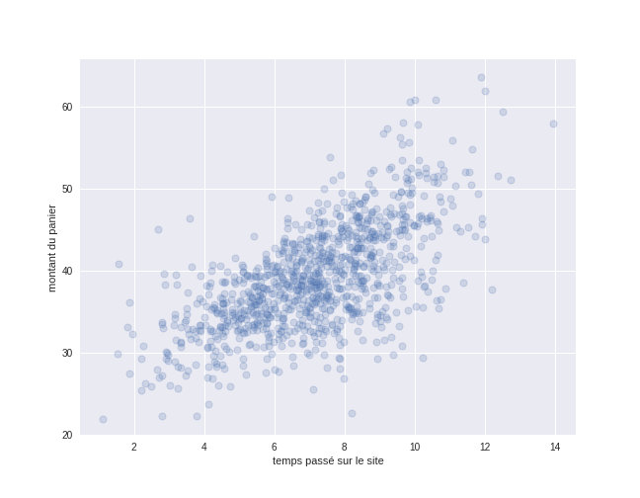
Montant du panier en fonction du temps passé sur le site
Le nombre d’achat augmente lorsque la visite dure entre 6 min et 10 min.
Ces achats s’élèvent en moyenne entre 30 € et 50€.
Montant du panier
Temps passé sur le site en minutes
Notes:
Nuage de points

Slide 5
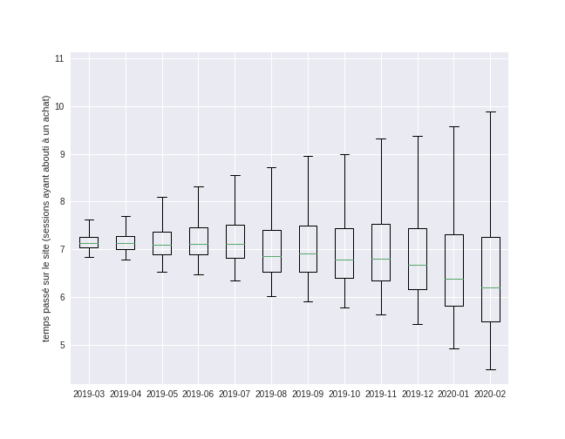
Evolution de la variabilité du temps passé par les visiteurs sur le site web (pour les sessions ayant abouti à un achat)
La moyenne du temps passé sur le site diminue à partir en Juillet 2019 et passe de 7,2 min à 6,2 min.
L’étendue des boîtes évolue au cours des 8 derniers mois.
Temps passé sur le site (sessions ayant abouti à un achat)
Période

Slide 6
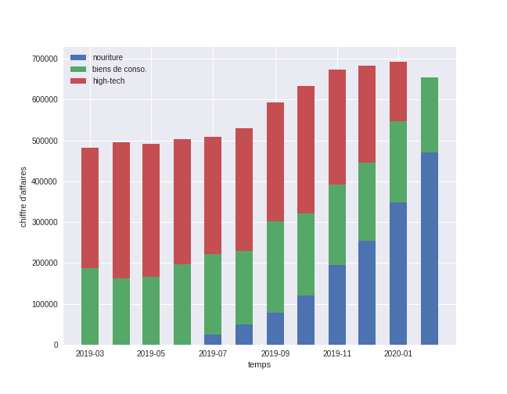
Evolution du chiffre d’affaires par catégories de produits
Chiffre d’affaires
Période

Slide 7
CONCLUSIONS
1. La stratégie mise en place,(c’est-à-dire d’abandonner progressivement la vente des produits High-tech et d’introduire la nourriture) a permis:
D’augmenter le chiffre d’affaire
D’augmenter le nombre de ventes
D’augmenter le nombre de visites sur le site
De baisser le temps passé sur le site tout en maximisant les achats
2. Malgré la baisse du chiffre d’affaires on remarque :
Une forte progression des ventes de nourriture qui passe de 20000€ en juillet 2019 à 450000€ en février 2020.
La vente des biens de consommation est stable.
Au vues des circonstances, le chiffre d’affaire continuera d’augmenter: la nourriture comblera le delta causé par la suppression des produits High-tech.

